Slide 1

Niittyportti, Niittytaival ja Taivalportti katujen suunnitteluhanke
Marja Lindroos, Espoon kaupunki, Kaupunkitekniikan keskus

Slide 2
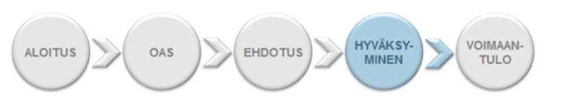
Maankäytön tarpeet
Katuhanke perustuu Niittyportin, 212218, kaavamuutokseen
Kaavamuutos hyväksytty kaupunginhallituksessa 11.5.2020
Kaavan hyväksymispäätöksen tiedoksisaantiaika 7 vrk ja valitusaika 30 vrk

Slide 3
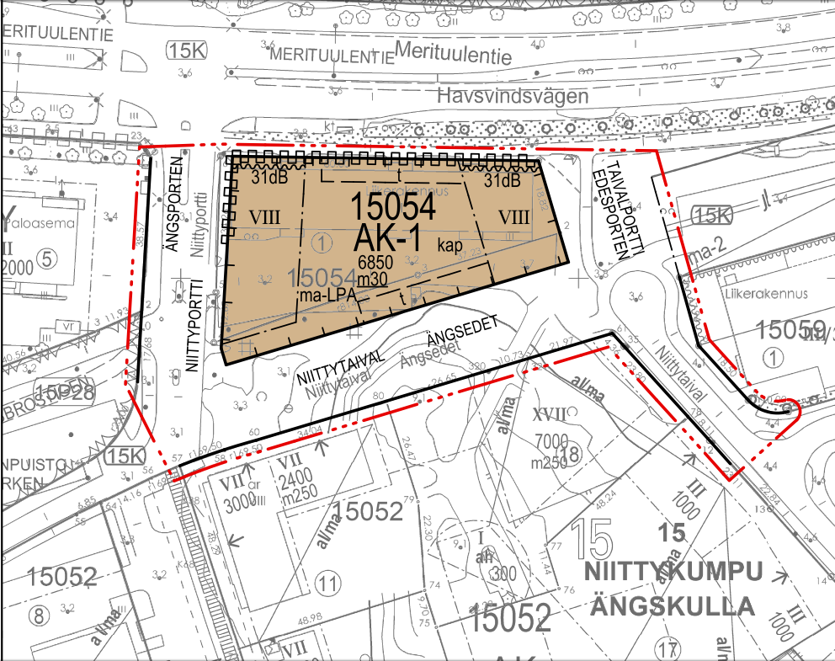
Maankäytön tarpeet
Tavoitteena on tiivistää metrokeskuksen lähiympäristöä ja lisätä asuinrakentamista hyvän saavutettavuuden alueella
Kaava-alueelle on suunniteltu asuinkerrostalojen korttelialue (AK-1)
Niittykummun paloasema on siirtymässä uuteen sijaintiin

Slide 4
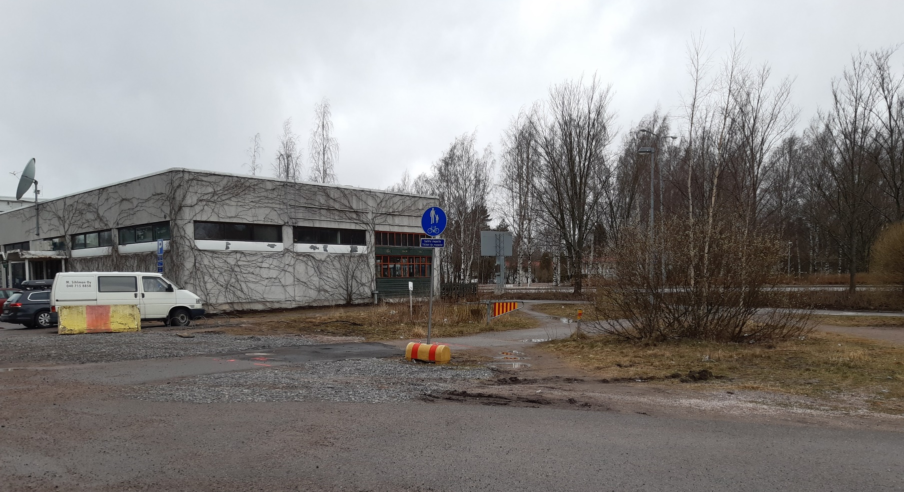
Nykytila Taivalportin katualue

Slide 5
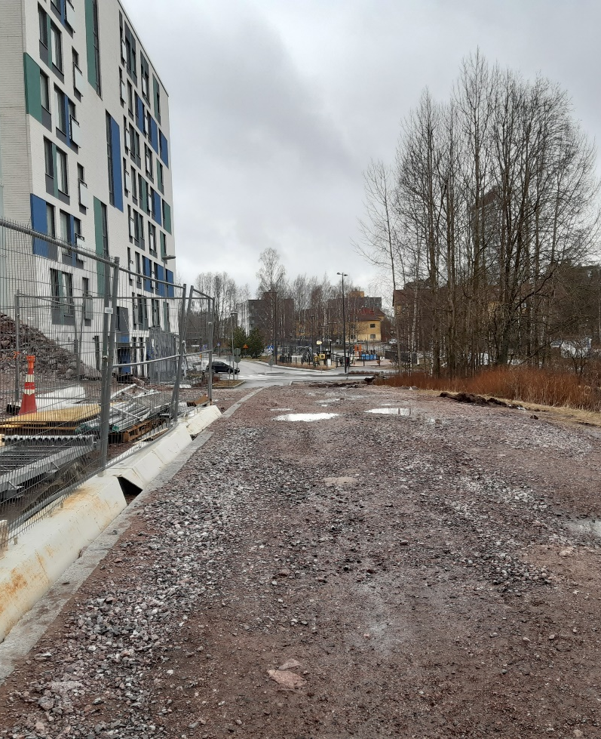
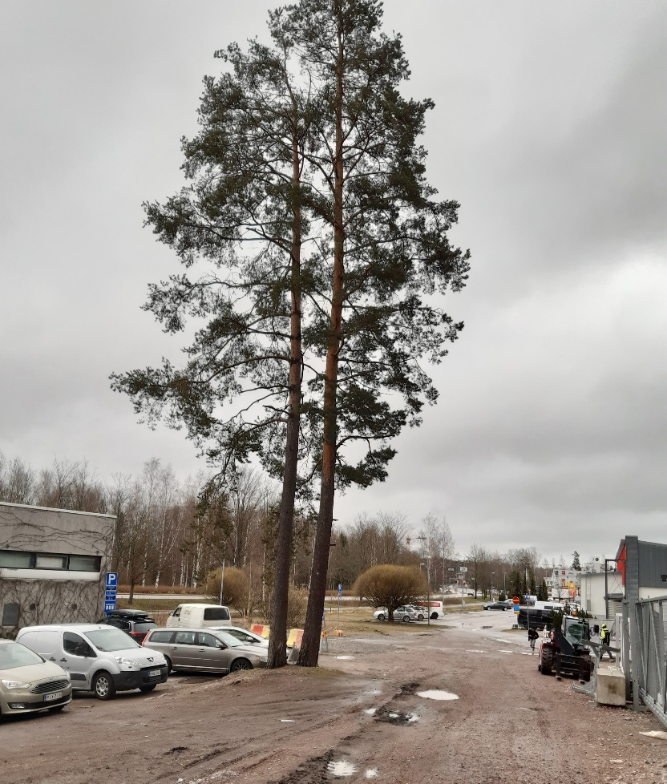
Nykytila Niittytaipaleen katualue

Slide 6
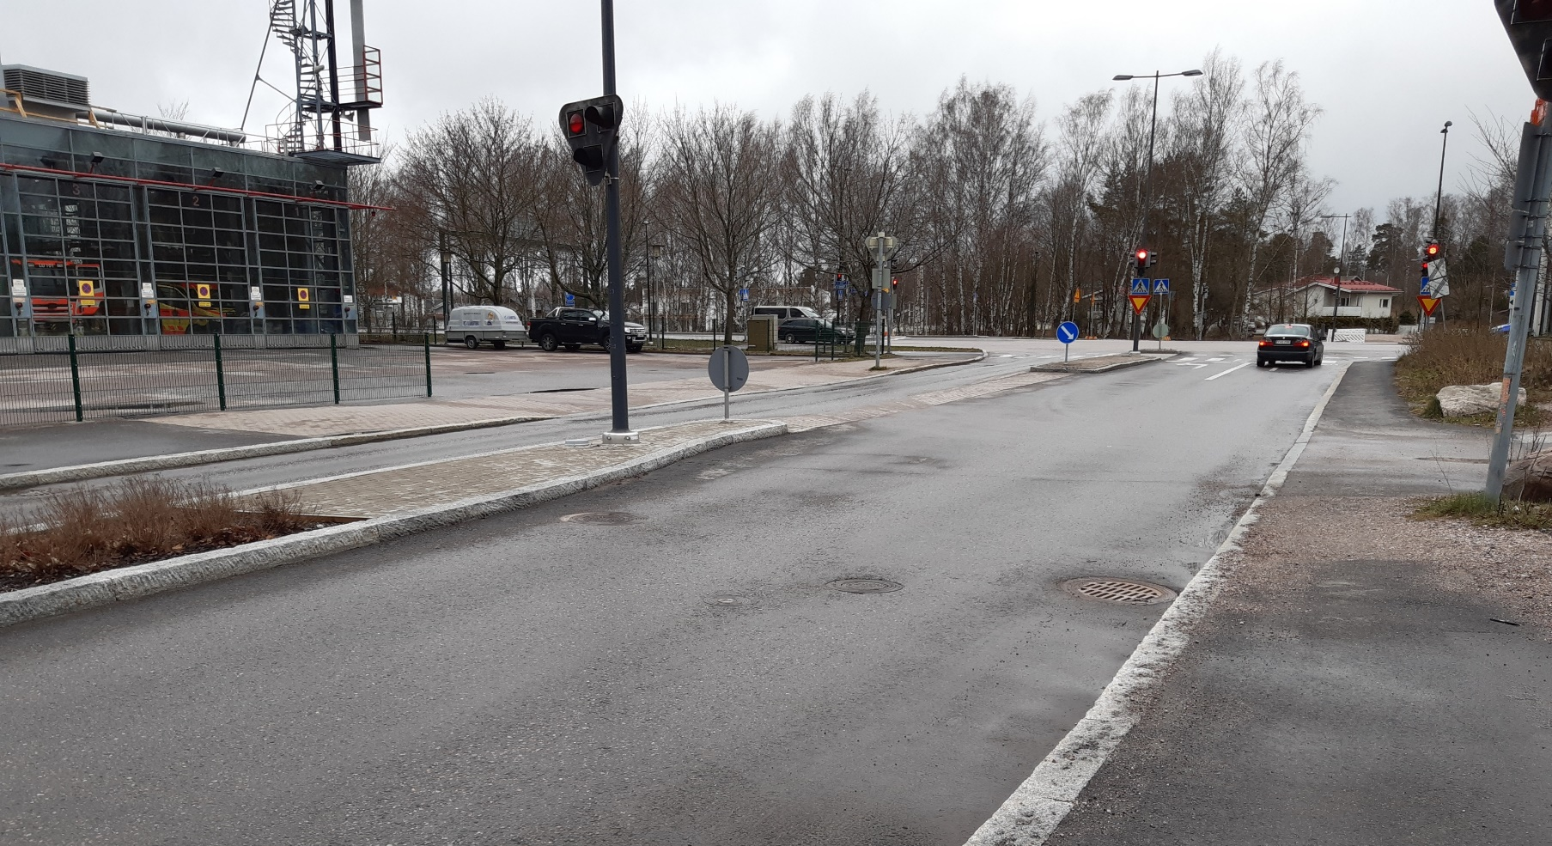
Nykytila Niittyportin katualue

Slide 7
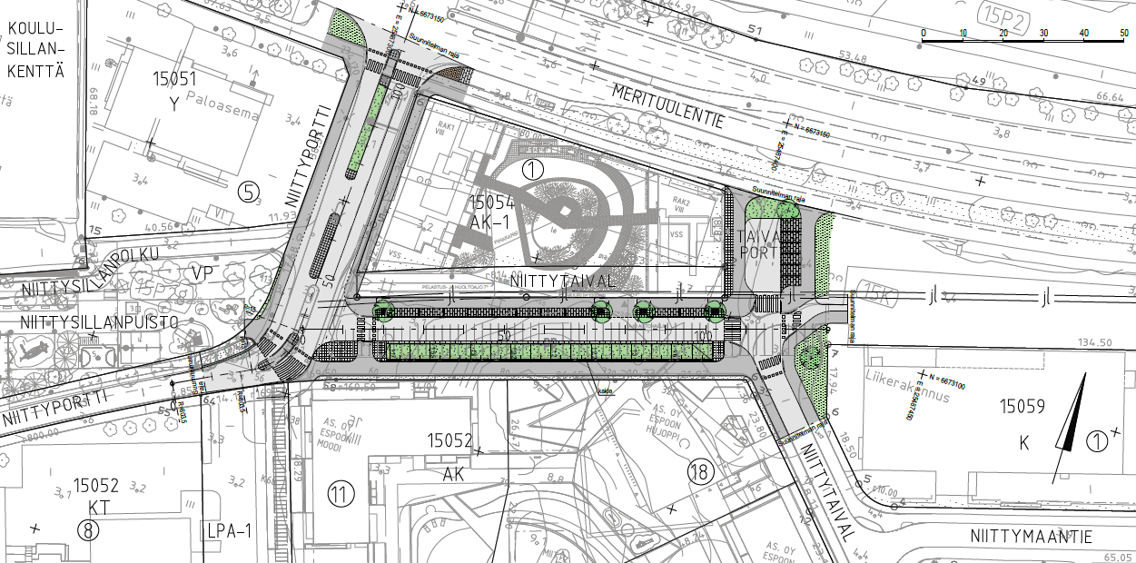
Katujen suunnitelmat Koostepiirustusluonnos 12.5.2020

Slide 8
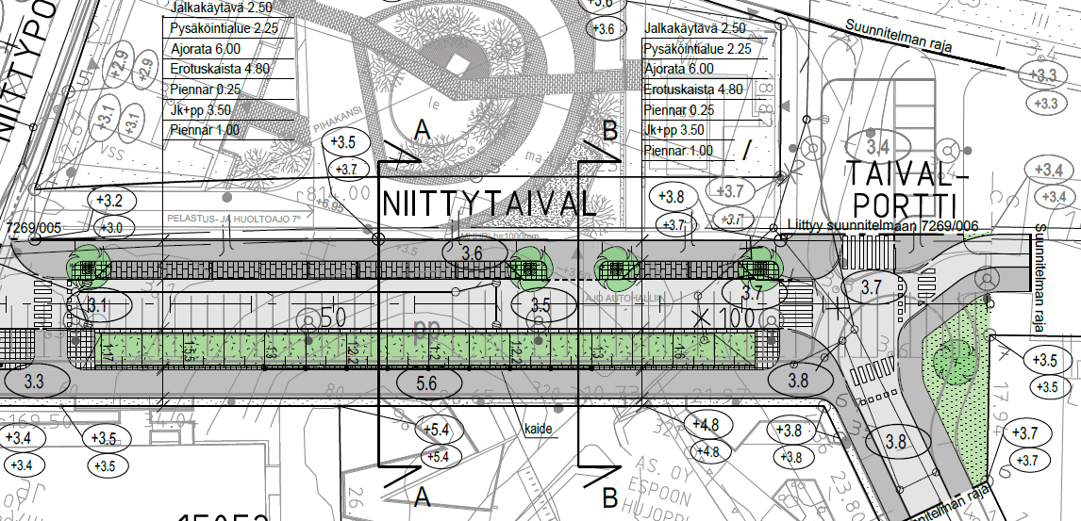
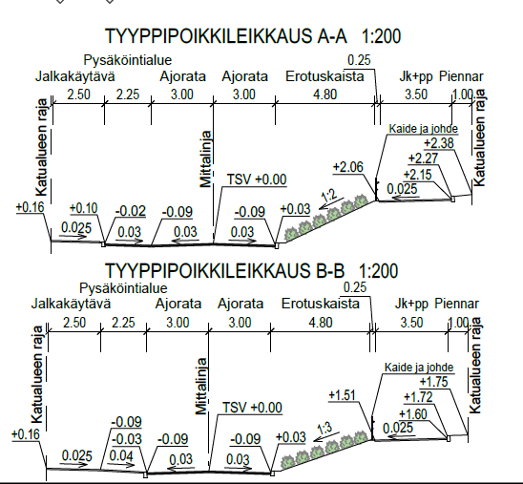
Niittytaival Luonnos 12.5.2020

Slide 9
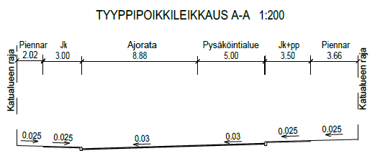
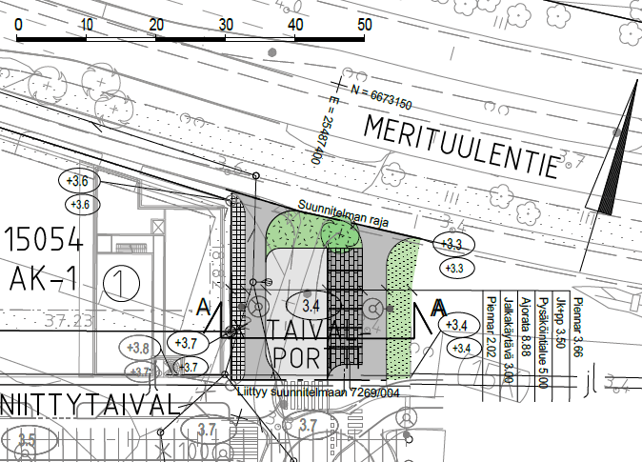
Taivalportti Luonnos 12.5.2020

Slide 10
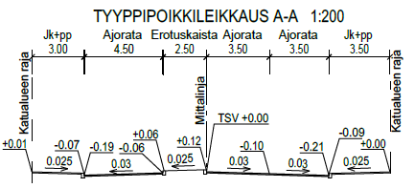
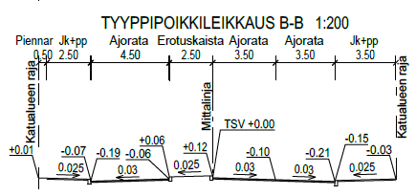
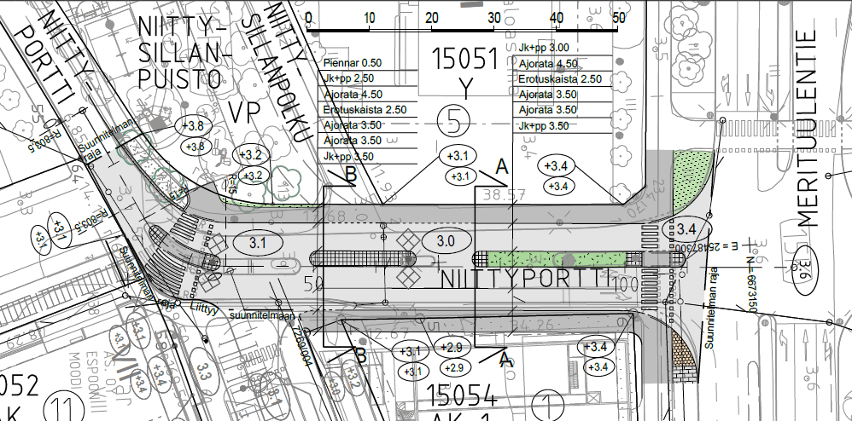
Niittyportti Luonnos 12.5.2020

Slide 11
Katujen suunnitteluprosessi
Yleissuunnittelu
Liittyy yleis- ja asemakaavoitukseen
Katusuunnitelma
Laaditaan kaikista asemakaava-alueen kaduista
On virallinen asiakirja
Sitä koskee maankäyttö- ja rakennuslain mukainen hyväksymismenettely
Rakennussuunnitelma
Määritellään yksityiskohtaisesti kaikki rakennustekniset työt, massa- ja määrätiedot sekä kustannusarvio.

Slide 12
Aikataulu
Mikäli kaavasta ei tule valituksia, voidaan katusuunnittelua viedä eteenpäin
Katusuunnitelmaehdotukset maankäyttö- ja rakennusasetuksen 43 §:n mukaisesti julkisesti nähtäville elokuussa 2020.
Rakentaminen alustavasti suunniteltu alkavaksi syksyllä 2020

Slide 13
Suunnitelmien kommentointi
Alueen asukkaiden ja aiheesta kiinnostuneiden toivotaan osallistuvan katusuunnitelmien laatimiseen
Kokeilemme Otakantaa.fi palvelun käyttöä
Yleisötilaisuuden järjestäminen ei ole tällä hetkellä mahdollista koronatilanteen vuoksi
Keskustelusta osa hankkeen vuorovaikutusta
Keskustelun kautta pääsee esittämään kysymyksiä suunnittelijoille

Slide 14
Lisätietoja
Lisätietoja antaa:
Marja Lindroos, Espoon kaupunki, marja.lindroos@espoo.fi, puh. 040 639 3212
Pertti Kotamäki, Ramboll Finland Oy, pertti.kotamaki@ramboll.fi; puh. 040 731 5381

